Slide 1
Thành phần thiết kế mobile
Hiển thị, Điều khiển, Thông tin

Slide 2
Mở đầu
Hiển thị thông tin
Điều khiển và xác định
Thể hiện về thông tin

Slide 3
Hiển thị thông tin
Các kiểu hiển thị thông tin
Phân loại thông tin
Các mẫu hiển thị
Vertical List
Infinite List
Thumbnail List
Grid
Film Strip

Slide 4
Các kiểu hiển thị thông tin
Các mối quan hệ thông tin được xác định qua cấu trúc và các mẫu nằm trong quan hệ qua lại lẫn nhau.
Quan hệ thông tin có thể là cấu trúc, khái niệm, nhân quả và thời gian.
Các thực thể và quan hệ có thể được mô tả là các thuộc tính của thông tin. Một số thuộc tính là:
Màu sắc
Khoảng thời gian
Cấu trúc
Mức độ thể hiện thông tin theo dòng (độ dày, mỏng)
Kiểu kích thước
Notes:
Con ng có hệ xử lý hình ảnh tương đối giống nhau. Tuy nhiên, nếu không có cách thức chuẩn để giải thích cách tiếp nhận hình ảnh của chúng ta thì giao tiếp của chúng ta về thông tin hình ảnh sẽ tùy ý và không hiệu quả khi thiết kế để hiển thị thông tin trên thiết bị di động.
Ware đưa ra 1 cách hiện đại để chia dữ liệu hình ảnh thành thực thể và mối quan hệ. Thực thể là các đối tượng có thể trực quan hóa (người, tòa nhà, tín hiệu); quan hệ xác định các cấu trúc và các mẫu mà các thực thể quan hệ qua lại với nhau
Quan hệ thông tin có thể là cấu trúc, khái niệm, nhân quả và thời gian
Các thực thể và quan hệ có thể được mô tả rõ hơn sử dụng các thuộc tính:
Màu sắc
Khoảng thời gian
Cấu trúc
Mức độ thể hiện thông tin theo dòng (độ dày, mỏng)
Kiểu kích thước

Slide 5
Phân loại thông tin
Thông tin được chia ra làm các loại sau:
Thông tin dạng định danh – là các nhãn và tên của các category dữ liệu.
Thông tin dạng thứ tự - là các số nhằm sắp xếp thứ tự theo một trình tự nào đó.
Thông tin dạng ratio (theo tỷ lệ) – là mối quan hệ cố định giữa một đối tượng đối với đối tượng khác trong sử dụng dữ liệu zero như là một tham chiếu.
Thông tin dạng khoảng – là sự đo khoảng giữa 2 giá trị dữ liệu.
Thông tin dạng thứ tự chữ cái – sử dụng để sắp xếp theo alphabet nhằm mô tả thông tin định danh.
Notes:
Để tạo mô tả về cách cảm nhận thông tin hình ảnh của con ng, chúng ta cũng cần chuẩn hóa 1 cách thức để phân loại thông tin này.

Slide 6
Phân loại thông tin
Thông tin dạng vị trí – xác định vị trí theo bản đồ như thành phố, tỉnh …
Thông tin dạng chuyên đề - tổ chức dữ liệu theo chuyên đề hoặc đối tượng.
Thông tin dạng tác vụ - tổ chức dữ liệu dựa trên tiến trình, nhiệm vụ, chức năng và mục đích.
Thông tin dạng thính giả - tổ chức dữ liệu theo kiểu người dùng, như thông qua thói quen, sở thích, sự hiểu biết và kinh nghiệm.
Thông tin dạng xã hội – liên kết của các tổ chức dữ liệu theo người dùng, khi nhóm lại các đối tượng người dùng theo sở thích, kinh nghiệm …
Thông tin dạng ẩn dụ - tổ chức thông tin dựa trên mô hình mà đồng nhất tới người dùng, như tổ chức của các file máy tính với thư mục, thùng rác …

Slide 7
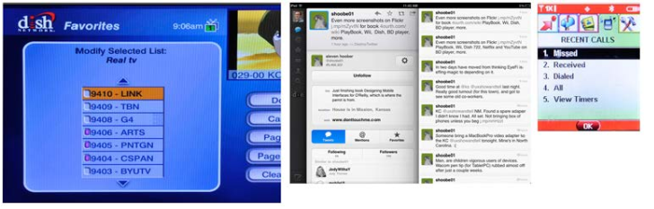
Tổ chức thông tin
Kể cả trong phác họa hoặc thiết kế chi tiết giao diện, con người có thể liệt kê các thành phần tương tác trong thiết bị di động.
Sự liệt kê có thể là vô hạn, là sự tạo mô hình, hoặc lựa chọn cho bất kỳ kích cỡ, và bất kỳ kiểu tương tác nào.
Notes:
Đã mô tả đc dữ liệu mà chúng ta cảm nhận, biết đc loại dữ liệu mà chúng ta lưu trữ; NOW chúng ta phải hiểu loại thông tin này nên được cấu trúc, sắp xếp, gán nhãn và xác định như thế nào trên TB di động.

Slide 8
Tổ chức thông tin
Để hiểu được thông tin được thể hiện ra sao, cần phải biết về cấu trúc, tổ chức, nhãn, và các tính đặc trưng trong tương tác trên di động.
Một trong số các vấn đề đó là phải thể hiện được sự phân cấp thông tin.
Thông tin có thể được phân cấp theo category nhưng phải cân bằng giữa chiều rộng và độ sâu của thông tin.
Chiều rộng của thông tin là mô tả được số lượng thông tin, đánh số thứ tự các thông tin theo kiểu, loại.
Đô sâu của thông tin là mức độ thể hiện được các thuộc tính của thông tin, chức năng thông tin, sự nhập nhằng thông tin.
Notes:
Độ sâu nên giới hạn đến 2 hoặc 3 mức

Slide 9
Tổ chức thông tin
Một cách khác để tổ chức thông tin là thể hiện theo khía cạnh của thông tin.
Theo cách này, sẽ không có quan hệ cha-con của thông tin. Thông tin chỉ được xác định theo các thuộc tính, mà có thể được sắp xếp hoặc chọn lọc để hiển thị.
Cách tổ chức này được thể hiện các dạng thông tin theo tìm kiếm, thông tin về các hình vẽ, mẫu, hoặc màu sắc.
Hai kiểu tổ chức trên có thể được sử dụng đan xen nhau. Ví dụ như trong các thông tin về thời gian, địa điểm (có thể nhận giá trị bất kỳ, và cũng có thể phải được mô tả một cách chặt chẽ)

Slide 10
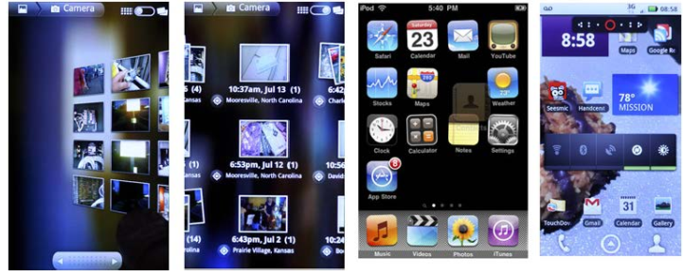
Thiết kế thông tin và thứ tự dữ liệu
Grid được sử dụng để thể hiện dữ liệu có thứ tự như hình ảnh theo ngày tháng.
Sử dụng tổ chức thông tin như trang chủ.
Grid còn được dùng trong thể hiện sự lựa chọn, tái tổ chức, có thể đưa thêm thông tin chừng nào còn vừa với grid.
Notes:
VD về thiết kế thông tin và thứ tự dữ liệu (hình)

Slide 11
Thiết kế thông tin
Thiết kế thông tin là thiết kế các trang hoặc các trạng thái nhằm thể hiện kiến trúc của tất cả các thông tin của toàn sản phẩm.
Các hình thái của thiết kế thông tin bao gồm:
Vị trí – mỗi thông tin phải được thể hiện theo vị trí xác định, dựa trên layout của nó.
Kích thước – các phần tử lớn hơn sẽ thu hút được sự chú ý, và phải được cung cấp nhiều khoảng hiển thị hơn.
Hình dạng – là điểm thu hút sự chú ý. Như cảnh báo được thể hiện là hình tam giác, trợ giúp – hình icon tròn …

Slide 12
Thiết kế thông tin
Độ tương phản – là sự thu hút người dùng bằng các hiệu ứng ánh sáng, có thể tạo sự dễ đọc hoặc thu hút vào các mục đích hiển thị khác nhau.
Màu sắc – thể hiện các đối tượng thông tin khác nhau.
Dạng form – kiểu chữ, ký tự thể hiện thông tin như kiểu bold, italics.
Trong thiết kế và thể hiện dữ liệu là sự kết hợp của nhiều kiểu thể hiện thông tin khác nhau, dựa trên các hình thức thể hiện thông tin và mục đích chương trình.

Slide 13
Các mẫu hiển thị
Thông tin được hiển thị theo các dạng list, bao gồm: ◻ Vertical List ◻ Infinite List ◻ Thumbnail List ◻ Grid ◻ Film Strip ◻ Vùng không giới hạn

Slide 14
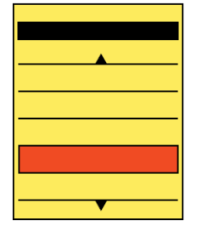
Vertical List
Mục đích – thường được dùng để thể hiện thông tin dạng text.
Vertical List thể hiện thông tin trên màn hình view, và cho phép người dùng di chuyển màn hình view tới các vùng thông tin khác
Notes:
Thể hiện hiệu quả và đơn giản nhất có thể

Slide 15
Vertical List
Các biến thể của vertical list có thể là: ◻ Infinite list ◻ Thumbnail list ◻ Select list

Slide 16
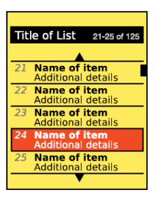
Vertical List
Tương tác: ◻ Tương tác trong vertical list phải mịn và mượt. ◻ Thông tin thể hiện qua tương tác phải rõ ràng. ◻ Từng item một trong list phải được thể hiện rõ.

Slide 17
Vertical List
Sự lựa chọn phần tử trong list sẽ được mô tả theo hành động, như là xem chi tiết về phần tử được lựa chọn đó.
Gia tốc scroll có thể được sử dụng cho một lượng lớn thông tin.
Trong trường hợp là danh sách quay vòng, khi scroll tới phần tử kết thúc trong danh sách, nó sẽ tự động trở lại phần tử đầu.
Trong trường hợp sử dụng dead-list sẽ không cho phép danh sách quay vòng, trừ khi cung cấp thêm tính năng Jump đến vị trí cho trước.

Slide 18
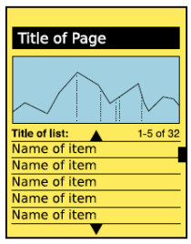
Cách biểu diễn
Các thành phần của danh sách bao gồm: ◻ Tiêu đề ◻ Scrolling ◻ Nhãn
Notes:
List ko nhất thiết phải full screen. , có thể dung list trong 1 vùng nhỏ hơn viewport (hình), nhưng cần đảm bảo kích thước của vùng scroll là rõ rang.
Thường căn text label bên trái ; có thể them thông tin ở dòng 2-3 như hình slide trc nhưng thông tin này cần mờ hơn thông tin lable (nhỏ hơn, mờ hơn…)
Sự phân chia giữa các item cần rõ rang (dung đng kẻ chia, hoawacj đơn giản cần khoảng trắng phân cách đủ lớn

Slide 19
Các điểm chú ý
Danh sách phải được cuộn theo các pixel của màn hình.
Không được phép cuộn từng dòng nếu đó là giới hạn của thiết bị hoặc OS.
Không bao giờ sử dụng cuộn trang.
Khi tới phần tử cuối trong màn hình, phần tử tiếp theo trong dòng sẽ xuất hiện.
Không được nhẩy và load lại toàn bộ trang view của thông tin.
Notes:
DS cần cuộn mịn, theo các pixel của màn hình , ko nên cuộn theo dòng trừ khi dây là hạn chế của thiết bị hoặc OS

Slide 20
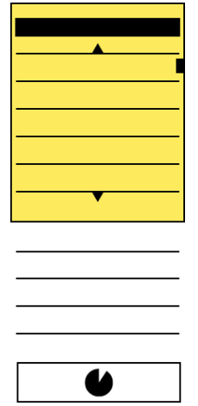
Infinite List
Là trường hợp thể hiện Vertical list đối với một lượng lớn các thông tin mà có thể cần phải load xuống từ các vùng lưu trữ khác.
Notes:
Infinite list sẽ load item off screen, ngay cả trc khi ng dung thấy các missing item hoặc loading indicator

Slide 21
Infinite list
Danh sách dạng này được sử dụng để nhận và hiển thị một lượng thông tin tại một điểm thời gian.
Cần phải ưu tiên load thông tin ngoài vùng view khi có thể, nhằm giảm sự sự tương tác của người dùng trong việc load dữ liệu về

Slide 22
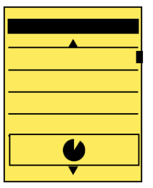
Các biến thể
Đoán trước về dữ liệu load về trước khi người sử dụng cần tới.
Thường là sẽ có chỉ dẫn về loading dữ liệu ở phía dưới màn hình giao diện.
Nhằm mục đích giảm thiểu băng thông của mạng.

Slide 23
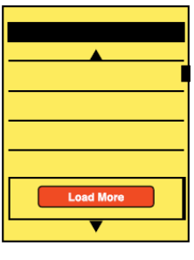
Các biến thể
Có thể kết hợp infinite list với các dạng danh sách sau: ◻ Thumbnail list ◻ Selection list ◻ Vertical list
Khi gặp phần tử cuối của màn hình xác định của danh sách không giới hạn, thông tin phải được thể hiện cho người dùng biết là cần load thêm các dữ liệu

Slide 24
Các biến thể
Một số thuộc tính cho infinite list:
Location jump – mục đích là có thể nhảy tới vị trí xác định trong danh sách.
Search within – tìm kiếm phần tử bên trong danh sách
Sort và bộ lọc – sắp xếp lại các thông tin bên trong danh sách, và tạo các bộ lọc cần thiết.
Được áp dụng vào những giao diện:
Danh sách contacts,
Danh sách email,
RSS

Slide 25
Cách biểu diễn
Các hành động của infinite list là trong suốt với người sử dụng.
Khi người dùng cuộn tới phần tử cuối cùng trong danh sách các thông tin đã nhận, cần phải thiết kế một vùng layout có thể nhìn thấy để cho người dùng load thêm các dữ liệu mới.
Cần phải có thông báo lỗi trong quá trình load dữ liệu không được do đường truyền bị lỗi.
Đối với dữ liệu không giới hạn, cần loại bỏ tất cả các chỉ dẫn như scroll bar, và sử dụng biến đếm cũng như gắn nhãn cho nó
Notes:
Các hành động của infinite list là trong suốt với người sử dụng. (infinite list xuất hiện như vertical list bt)
Khi người dùng cuộn tới phần tử cuối cùng trong danh sách các thông tin đã nhận, cần phải thiết kế một vùng layout có thể nhìn thấy để cho người dùng load thêm các dữ liệu mới.
Cần phải có thông báo lỗi trong quá trình load dữ liệu không được do đường truyền bị lỗi.
Đối với dữ liệu không giới hạn, cần loại bỏ tất cả các chỉ dẫn như scroll bar, và sử dụng biến đếm cũng như gắn nhãn cho nó

Slide 26
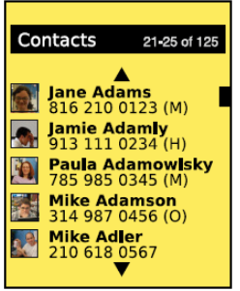
Thumbnail List
Là trường hợp của Vertical list mà trong danh sách có thêm thông tin dạng hình ảnh.
Thumbnail List sử dụng hình ảnh, icon, và thường được đặt ở bên trái của text, giúp làm rõ hơn sự khác biệt giữa các dòng

Slide 27
Các biến thể
Danh sách kiểu này được sử dụng để xác định và sắp xếp nếu có thể của các thành phần trong danh sách.
Nếu bất kỳ một dòng nào không có hình ảnh, thì nó có thể load với sự bỏ trống ô hình ảnh của dòng đó.
Có thể kết hợp danh sách kiểu này với các kiểu:
Select list
Infinite list

Slide 28
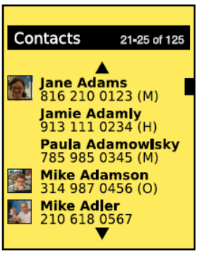
Cách thể hiện
Sự thay đổi thumbnail của bất kỳ dòng nào trong danh sách cũng không ảnh hưởng tới hình thức tương tác với danh sách đó.
Cho phép người sử dụng tự định nghĩa các thumbnail.
Nên xác định rõ kích thước hình ảnh khi cho vào thumbnail, vì nếu nhỏ quá nó sẽ tạo khoảng trống lớn với thành phần text

Slide 29
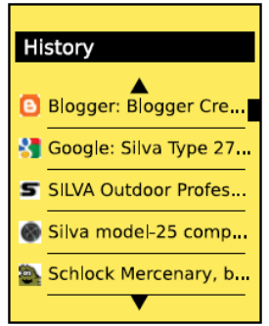
Cách thể hiện
Bất kỳ đối tượng hình ảnh nào cũng có thể được sử dụng làm thumbnail như các favicon ở các website.
Không có định nghĩa hình ảnh cụ thể cho thumbnail, nhưng các hình ảnh phải được thể hiện đúng kích thước và nằm trong vùng bao cho phép

Slide 30
Các vấn đề cần lưu ý
Tránh sử dụng mẫu này khi có ít những thumbnail. Ví dụ như address book, thumbnail có thể được áp dụng nhưng phần lớn là sử dụng với icon mặc định.
Khi có rất ít hình ảnh mặc định, thì cần phải cân nhắc khi sử dụng chúng trong danh sách.
Không được cắt hình ảnh nếu hình ảnh đó là sự nhận diện chính.
Chú ý tới kích thước, màu sắc, khoảng cách và độ rộng của các thành phần trong danh sách.

Slide 31
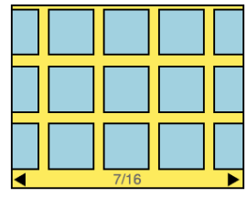
Grid
Được sử dụng để thể hiện một tập hợp thông tin, mà phần lớn hoặc toàn bộ thành phần trong danh sách bao gồm các hình ảnh.
Không yêu cầu phải thể hiện theo thứ tự.
Có thể dễ dàng được sử dụng trong chương trình hoặc website trong bất kỳ thiết bị nào

Slide 32
Giải pháp
Grid là tập hợp các hình ảnh lựa chọn được.
Hình ảnh được thể hiện nên giống nhau về kích thước và tỉ lệ.
Người dùng có thể cuộn theo một số phương pháp.
Chỉ báo có thể được phân biệt giữa các màn hình khác nhau

Slide 33
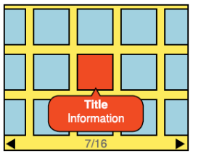
Các biến thể
Phần tử mà được lựa chọn phải rõ ràng, và phải có text đi kèm mô tả.
Nên sử dụng Grid khi một trục tọa độ chuyển động theo một chiều view giữa các màn hình, và cấu trúc dữ liệu thể hiện.
Có thể sử dụng một số effect trong grid như 2D, 3D.

Slide 34
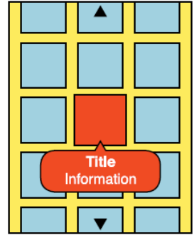
Cách thể hiện
Bất kỳ đối tượng được nhìn thấy trong grid đều có thể được lựa chọn.
Có thể sử dụng một số hiệu ứng trong Grid:
Pop-up hoặc Slide show

Slide 35
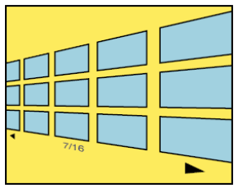
Các đối tượng có thể được chỉ báo và tập trung.
Với các màn hình cảm ứng, thì Grid có thể được tương tác trực tiếp và chính xác.
Một số hiệu ứng có thể áp dụng với cách thể hiện 3D.
Hình ảnh ở cuối của màn hình view ngụ ý là sẽ có thêm những hình ảnh ở phần màn hình khác.
Cuộn được sử dụng để di chuyển giữa các đối tượng trong grid.

Slide 36
Các vấn đề cần chú ý
Không thể hiện các chức năng quá khó để tương tác với đối tượng trong grid.
Tránh sự phức tạp trong hiển thị.
Sử dụng grid khi màn hình và độ phân giải của thiết bị cho phép.
Chắc chắn là cung cấp đủ khoảng không gian cần thiết giữa các đối tượng trong Grid.

Slide 37
Điều khiển và xác nhận
Hiểu người sử dụng
Các mẫu điều khiển
Xác nhận

Slide 38
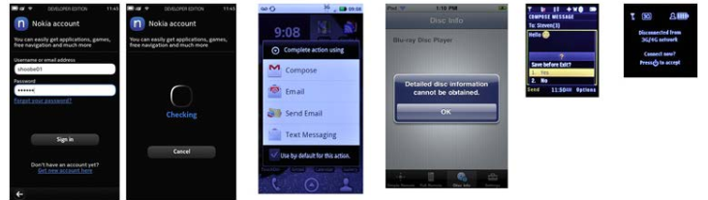
Hiểu người sử dụng
Người sử dụng có thể bị nhầm lẫn, mắc lỗi trong quá trình sử dụng.
Giới hạn của người sử dụng trong việc mở rộng khả năng tương tác tới môi trường, và khả năng điều khiển tiến trình.
Người sử dụng có xu hướng đưa những kinh nghiệm của mình vào trong quá trình sử dụng.

Slide 39
Các mẫu điều khiển
Điều khiển:
Liên quan tới sự tôn trọng dữ liệu người dùng và nhập liệu với mục đích đảm bảo tránh được các lỗi sử dụng thông thường, mất mát dữ liệu, và những quyết định không cần thiết.
Đây là nguyên lý chính trong thiết kế mobile.
Xác nhận:
Khi quyết định được đưa ra, cần phải có hành động lựa chọn các phương thức phòng tránh lỗi. Cần phải quan tâm tới những vấn đề:
Quyết định đó có cần thiết phải được xác nhận từ phía người sử dụng hay không?
Sẽ có sự loại bỏ những rủi ro của lỗi từ phía người dùng và mất mát dữ liệu input được thể hiện ra sao?
Notes:
VD: Khi ng dung chạm vào màn hình để phóng ảnh thì có cần xác nhận không? Ko cần

Slide 40
Mẫu điều khiển và xác nhận
Xác nhận:
Khi có quyết đinh xảy ra trong tiến trình mà người dùng phải xác nhận hành động, hoặc lựa chọn giữa số lượng nhỏ các lựa chọn.
Đăng nhập:
Mẫu này được sử dụng để xác nhận chỉ duy nhất một quyền được cho phép truy cập vào thiết bị, site, dịch vụ hoặc các chương trình trên thiết bị.
Loại bỏ tính bảo mật:
Mẫu này được sử dụng khi truy cập vào dữ liệu hoặc các tiến trình con nhằm giảm thiểu thời gian, hoặc sự khó chịu nhưng dễ dẫn tới mất mát dữ liệu

Slide 41
… tiếp
Timeout:
Hệ thống bảo mật cao hoặc những hệ thống mà cho truy cập rộng và hệ thống chia sẻ nặng phải có thời gian để thoát khỏi session đó, hoặc khóa hệ thống sau một khoảng thời gian không hoạt động

Slide 42
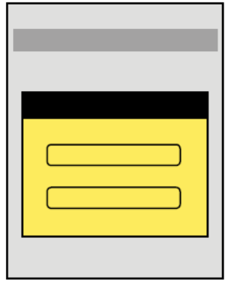
Xác nhận
Khi phải tạo tiến trình mà trong đó có một số điểm cần sự xác nhận của người dùng về hành động hoặc lựa chọn.
Xác nhận thông qua một số bước đơn giản, và có thể được thực thi thông qua một số phương pháp

Slide 43
Giải pháp
Có thể sử dụng các thông tin liên quan tới hành vi người dùng từ trước cho tới hiện tại, hoặc thông qua các nguồn khác để thể hiện lại những tùy chọn đúng đắn tới người dùng.
Trong trường hợp phải cho người dùng lựa chọn giữa các chức năng trong luồng hoạt động của chương trình, phải làm cho lựa chọn đơn giản, và dễ hiểu.
Notes:
VD: Khi mở màn hình soạn tin nhắn, thay vì đưa ra 1 hộp thoại xác nhận hỏi ng dung muốn soạn tin SMS hay MMS, chỉ cần mở màn hình soạn tin nhắn với tùy chọn attachment., nếu ng dung có attach thì đó là tin MMS, nếu ko thì là tin SMS. Ng dung vẫn là ng đưa ra lựa chọn nhưng anh ta thực hiện việc đó ko tường minh thông qua việc hành động và lựa chọn…

Slide 44
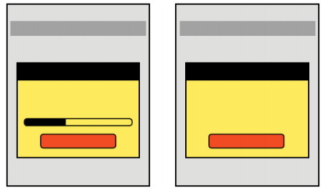
Biến thể
Xác nhận lựa chọn đơn là các biến thể quan trọng.
Người sử dụng phải được thông báo một điều gì đó mà không thể thay đổi, nhưng ảnh hưởng tới mình, như khi bị rớt cuộc gọi hoặc hệ thống bị treo.
Notes:
VD: VD khi có lỗi và thiết bị bắt buộc phải khởi động lại, thay vì khởi động lại mà ko thông báo với ng dung thì nên báo cho ng dung thông qua hộp thoại xác nhận và có 1 nút restart

Slide 45
Biến thể
Đưa ra dialog nhằm thông báo cho người dùng phải chờ đợi, hoặc xuất hiện nút hủy để thoát khỏi hệ thống (khi chỉ có duy nhất 1 sự lựa chọn).
Các thông báo xác nhận cần phải có, kể cả khi người dùng đã loại bỏ các thông báo cơ bản khác từ thiết bị/OS.
Ví dụ, khi soạn thảo và thoát khỏi chươn trình mà không ghi lại, sẽ có thông báo lựa chọn:
Giữ lại chương trình để làm việc tiếp
Ghi lại văn bản và thoát
Thoát mà không ghi lại

Slide 46
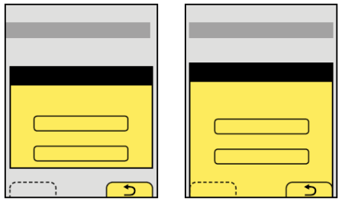
Tương tác
Đối với thiết bị có phím mềm, có 2 phương pháp để thể hiện cửa số pop-up như trên hình vẽ.
Cửa sổ pop-up có thể là động

Slide 47
Tương tác
Mẫu xác nhận liên quan tới lỗi hoặc lựa chọn để dừng tiến trình.
Tốt nhất khi thiết kế, nên có từ 2 tới 3 sự lựa chọn đối với các tiến trình cần sự xác nhận của người sử dụng.
Xác định sử dụng phím cứng hay mềm trong tương tác xác nhận
Notes:
Mẫu xác nhận liên quan tới lỗi hoặc lựa chọn để dừng tiến trình: Ko nên tránh, nên có ngữ cảnh chỉ ra rõ rang ứng dụng hoặc tiến trình nào sẽ bị ảnh hưởng, nên dung pop – up
Tốt nhất khi thiết kế, nên có từ 2 tới 3 sự lựa chọn đối với các tiến trình cần sự xác nhận của người sử dụng.
Xác định sử dụng phím cứng hay mềm trong tương tác xác nhận

Slide 48
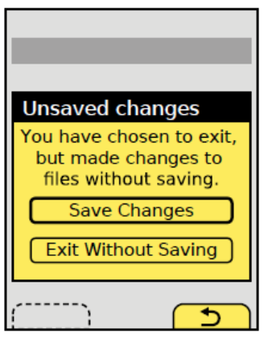
Cách thể hiện
Thông qua cửa sổ pop-up.
Khi xác nhận liên quan tới các tiến trình background, cần phải sử dụng các thông báo mặc định của OS.
Tiêu đề của dialog phải rõ ràng. Không được sử dụng nhãn tên là “Error” chung chung mà không đặc tả được thông báo

Slide 49
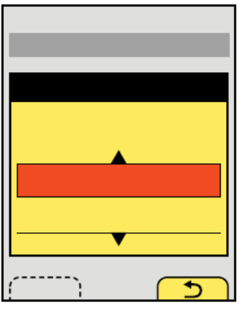
Cách thể hiện
Trong trường hợp cần thông báo rõ ràng, mà thông tin cần thông báo vượt quá sự hiển thị của màn hình view của dialog, thì có thể sử dụng tính năng scroll
Cần phải viết ngắn gọn, dễ hiểu, không gây sự hoang mang cho người dùng trong lựa chọn sự xác nhận

Slide 50
Chi tiết cần lưu ý
Giảm các lần click.
Không được lạm dụng một lựa chọn trong thông báo.
Các thông báo xác nhận nên ít hơn 3 sự lựa chọn.
Không được đưa nút “Close” vào dialog pop-up.
Không được sáng tạo về ngôn ngữ cảnh báo, hoặc làm ngoài chuẩn
Notes:
Giảm các lần click.: lựa chọn đc thực hiện, commit ngay lập tức thay đổi và thực hiện bước tiếp theo. Ko bao giờ bắt ng dung chọn, rồi phải nhấn them nút để khẳng định.
Không được lạm dụng một lựa chọn trong thông báo.: VD 1 ứng dụng buộc bị tắt, hộp thoại xác nhận là hữu ích và lựa chọn đôi sẽ tốt hơn; option là chỉ tắt và tắt và khởi động lại ngay
Các thông báo xác nhận nên ít hơn 3 sự lựa chọn.
Không được đưa nút “Close” vào dialog pop-up.
Không được sáng tạo về ngôn ngữ cảnh báo, hoặc làm ngoài chuẩn

Slide 51
Sinh viên tự đọc sách
Sinh viên đọc thêm các phần về Sign On, Exit Gurad, Cancel Protection và Timeout trong chương 3 quyển sách “Designing mobile interfaces”. Viết tóm tắt nội dung.
Sinh viên đọc thêm chương 4 trong quyển sách “Designing mobile interfaces” và tóm tắt nội dung đọc được

Slide 52
Tổng kết
Làm rõ hơn tính sử dụng của các thành phần thể hiện thông tin thông qua các mẫu thiết kế danh sách.
Phương pháp tổ chức thông tin, lựa chọn hiển thị thông tin cho người dùng.
Đánh giá dựa trên kinh nghiệm người dùng, và đưa ra một số chức năng điều khiển và xác nhận khi cần thiết đối với tiến trình trong chương trình.

